Slide 1
Szkolenie specjalistyczne w zakresie młodszego nurka
Temat: Medyczne aspekty nurkowania

Slide 2
Materiał nauczania:
wpływ środowiska wodnego na człowieka,
choroby i wypadki nurkowe związane z wykonywaniem prac podwodnych,
mechanizm tonięcia,
postępowanie ratownicze w sytuacji wystąpienia wypadku nurkowego,
dekompresja nurka w komorze dekompresyjnej.

Slide 3
Cele szczegółowe:
W wyniku realizacji tematu słuchacz powinien umieć:
omówić wpływ ciśnienia na organizm człowieka,
scharakteryzować zagrożenia związane z nurkowaniem,
wymienić rodzaje i przyczyny chorób i wypadków nurkowych,
omówić mechanizm tonięcia,

Slide 4
Cele szczegółowe c.d.:
wymienić sposoby zapobiegania chorobom i wypadkom nurkowym,
wyjaśnić zasady postępowania ratowniczego podczas wypadków nurkowych,
omówić objawy urazu ciśnieniowego i choroby dekompresyjnej,
omówić postępowanie podczas ewakuacji poszkodowanego w wypadkach nurkowych,
omówić dekompresję nurka w komorze dekompresyjnej.

Slide 5
Wpływ ciśnienia na organizm człowieka:
urazy ciśnieniowe,
nasycanie tkanek azotem i możliwość wystąpienia choroby dekompresyjnej,
zmiana ciśnienia parcjalnego azotu, co prowadzi do narkozy azotowej,
zmiana ciśnienia parcjalnego tlenu, co prowadzi do zatrucia tlenowego.

Slide 6
Wpływ temperatury na organizm człowieka
Termoregulacja:
behawioralna – świadoma, polegająca na ubieraniu się adekwatnym do warunków i temperatury otoczenia,
fizjologiczna – oparta na odruchach bezwarunkowych (np. dreszcze przy obniżeniu temperatury, pocenie się).
2. Hipotermia.
3. Hipertermia.

Slide 7
Wpływ środowiska wodnego na człowieka
Zachodzi tu zmiana objętości gazu (wg Prawa Boyle’a - Mariotte’a), w następstwie której może dochodzić do takich urazów ciśnieniowych jak:
1. Uraz płuc,
2. Uraz ucha,
3. Uraz zatok,
4. Uraz oka,
5. Uraz twarzy,
6. Uraz zęba,
7. Uraz skóry,
8. Uraz układu pokarmowego.
2 atm
1 atm
0,5 atm
Notes:
Prawo Boyle’a-Mariotte’a (Robert Boyle i Edme Mariotte) – mówi, że w ustalonej temperaturze objętość V danej masy gazu jest odwrotnie proporcjonalna do ciśnienia p.

Slide 8
Ad. 1 Uraz ciśnieniowy płuc – przyczyny
zwiększenie objętości gazu znajdującego się w pęcherzykach płucnych,
wynurzanie ze wstrzymanym oddechem podczas nurkowania z automatem oddechowym,
utrata przytomności w czasie wynurzania,
zbyt duża prędkość wynurzania, a zbyt wolne oddychanie,
odruchowy skurcz krtani na skutek paniki pod wodą, zachłyśnięcia się wodą,
awaria sprzętu np. automatu, kamizelki, zaworu suchego skafandra,
zgubienie pasa balastowego,
oddychanie przez dwóch nurków z jednego automatu podczas awaryjnego wynurzania.

Slide 9
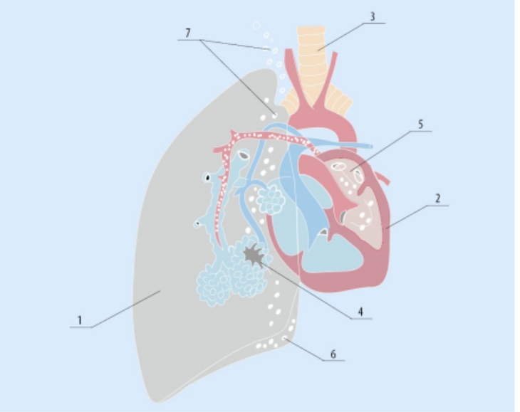
Ad. 1 c.d. Uraz ciśnieniowy płuc – mechanizm
1 – płuco, 2 – serce, 3 – tchawica, 4 – uszkodzony pęcherzyk płucny, 5 – pęcherzyki powietrza w lewym przedsionku serca, 6 – powietrze w jamie opłucnowej,
7 – powietrze w śródpiersiu i górnej części klatki piersiowej
Uwaga: brak odczucia bólu podczas powstawania urazu!!!

Slide 10
Ad. 1 c.d. Uraz ciśnieniowy płuc – zapobieganie
oddychaj rytmicznie podczas wynurzania,
nie wstrzymuj oddechu, szczególnie na małych głębokościach,
wynurzaj się nie przekraczając dopuszczalnej prędkości 10 m/min,
podczas dużego falowania wykonuj przystanek dekompresyjny na większej głębokości,
po zapaleniu oskrzeli, płuc, stosuj co najmniej miesięczną przerwę w nurkowaniach,
podczas wynurzania na jednym ustniku pamiętaj, by po wykonywaniu wdechu wykonać wydech,
sprawdzaj stan techniczny sprzętu do nurkowania.

Slide 11
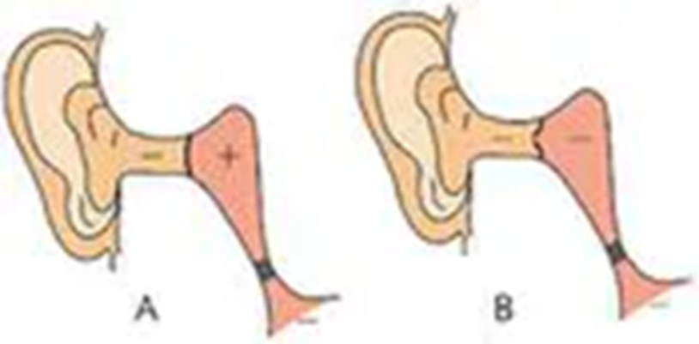
Ad. 2 Uraz ciśnieniowy ucha
Przyczyna – nie wyrównanie ciśnienia w uchu środkowym
Podczas zanurzania
Podczas wynurzania
A – błona bębenkowa wygina się do jamy bębenkowej na skutek różnicy ciśnień (-),
B – błona bębenkowa ulega pęknięciu i ciśnienie wyrównuje się (wszędzie +),
1 – przewód słuchowy zewnętrzny (ucho),
2 – jama bębenkowa,
3 – trąbka słuchowa,
4 – jama nosowa

Slide 12
Ad. 2 c.d. Uraz ciśnieniowy ucha – objawy
Objawy podczas zanurzania lub wynurzania:
• narastanie ucisku,
• przechodzenie ucisku w coraz większy ból,
• pęknięcie błony bębenkowej,
• nagłe ustąpienie bólu,
• nagłe zawroty głowy,
• nudności, wymioty,
• utrata orientacji w przestrzeni.
Notes:
Wymienione objawy dotyczą pobytu pod wodą.

Slide 13
Ad. 2 c.d. Uraz ciśnieniowy ucha – objawy
Objawy po wyjściu z wody:
• wyciek krwi i wody z przewodu słuchowego,
• jednostronne upośledzenie słuchu,
• szum, dzwonienie w uszach,
• nudności, wymioty,
• ból głowy.

Slide 14
Ad. 2 c.d. Uraz ciśnieniowy ucha – zapobieganie
Należy zastosować próbę Valsalvy (próba wdmuchania powietrza przez nos przy zaciśniętych nozdrzach) lub manewr Toynbee (przełykanie śliny przy zaciśniętych nozdrzach). A także:
• nie nurkuj w przypadku ostrego lub przewlekłego kataru,
• dostosuj prędkość zanurzania do możliwości wyrównywania ciśnienia w uchu środkowym,
• „przedmuchuj” uszy często i niezbyt mocno, jeszcze przed uczuciem ucisku w uszach,
• przy wystąpieniu bólu zatrzymaj się lub zmniejsz głębokość,
• pamiętaj, aby kaptur skafandra nie przylegał zbyt mocno,
• dbaj o czystość uszu.

Slide 15
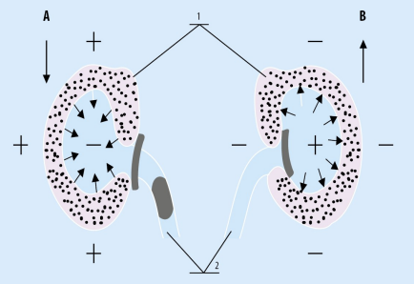
Ad. 3 Uraz ciśnieniowy zatok
Charakteryzuje się brakiem drożności przestrzeni zatokowych
zanurzanie wynurzanie

Slide 16
Ad. 4 Uraz ciśnieniowy oka
Notes:
Inne urazy ciśnieniowe:
• zęba,
• przewodu pokarmowego,
• skóry,
• twarzy.

Slide 17
Wpływ środowiska wodnego na człowieka c.d.
Zachodzi tu także rozpuszczalność gazów w cieczach (wg Prawa Henry’ego),
w następstwie której może dochodzić do takich skutków jak:
Choroba ciśnieniowa.
2. Narkoza azotowa.
3. Zatrucie tlenem.
4. Zatrucie dwutlenkiem węgla.
5. Zatrucie tlenkiem węgla.
6. Niedotlenienie.
ilość gazu rozpuszczonego w cieczy jest proporcjonalna do jego ciśnienia
przy stałej temperaturze.
Notes:
Prawo Henry’ego – zależność, opisująca rozpuszczalność składnika w roztworze dla danego ciśnienia cząstkowego tego składnika nad roztworem.

Slide 18
Ad. 1
Choroba ciśnieniowa nazywana również chorobą dekompresyjną (DCS – ang. decompression sickness) lub kesonową to patologiczne procesy zachodzące w organizmie nurka w wyniku nieprawidłowego dla danego osobnika obniżania ciśnienia tj. dekompresji.
Mechanizm – wg Prawa Henry’ego – rozpuszczalność gazów

Slide 19
Ad. 1 c.d.
Przyczyny:
• zbyt duża prędkość wynurzania,
• zaniedbana procedura dekompresyjna,
• niewłaściwie wyliczona procedura dekompresji,
• nieuwzględnienie czynników predysponujących.

Slide 20
Ad. 1 c.d.
Czynniki predysponujące:
• wysiłek fizyczny podczas nurkowania i w czasie dekompresji,
• niska temperatura wody,
• gorący prysznic po nurkowaniu,
• zła kondycja fizyczna,
• otyłość,
• wiek,
• bilans wodny (stopień uwodnienia tkanek),
• brak treningu i adaptacji do pobytu pod ciśnieniem,
• obecność alkoholu we krwi i skutki jego spożycia,
• zły stan psychofizyczny nurka.

Slide 21
Ad. 1 c.d.
Objawy:
Typ I – postać lekka
• bóle stawów, mięśni,
• skóra marmurkowata,
• swędzenie skóry.
Typ II – postać ciężka
• uszkodzenie rdzenia kręgowego – niedowład, porażenie kończyn dolnych,
• uszkodzenie mózgowia – drętwienie, mrowienie kończyn (jedna strona ciała),
• zatory w naczyniach wieńcowych – zawał mięśnia sercowego,
• jałowa martwica kości (odległe następstwo nurkowania).

Slide 22
Ad. 1 c.d.
Zapobieganie:
• w miarę możliwości nurkuj bezdekompresyjnie,
• stosuj przystanki bezpieczeństwa 3 min. na 3-6 m,
• wynurzaj się z prędkością 10 m/min,
• ogranicz wysiłek przed, jak i po nurkowaniu,
• przed lotem samolotem odczekaj:
- 12 h po płytkim nurkowaniu;
- 24 h po nurkowaniach głębszych,
• nurkuj rozważnie, pamiętając, że tabele dekompresyjne i komputery nurkowe nie zabezpieczają przed chorobą ciśnieniową

Slide 23
Ad. 1 c.d.
 | Uraz ciśnieniowy płuc | Choroba dekompresyjna
Głębokość nurkowania | zwykle do 10m | zawsze powyżej 10m
Czas nurkowania | nie ma wpływu | zwykle przekracza wartość dla dekompresji zerowej
Najczęstsza przyczyna | wynurzenie z zatrzymanym oddechem | zła dekompresja
Czas występowania objawów | zwykle do 30 min. | najczęściej po 12 h
Pierwsze objawy chorobowe | kaszel z krwiopluciem, bóle w klatce piersiowej | bóle stawów, świąd skóry
Rodzaj zatorów gazowych | powietrzne | azotowe
Lokalizacja zatorów gazowych | mózgowie, mięsień sercowy | skóra, ścięgna, kości, płuca, rdzeń kręgowy, mózgowie, ucho wewnętrzne
Objawy neurologiczne | uszkodzenie mózgowia | uszkodzenie dolnego odcinka rdzenia kręgowego, mózgowia
Porównanie:
Choroba ciśnieniowa a uraz ciśnieniowy płuc
Różnice:
Czasy powstawania i okoliczności

Slide 24
Ad. 2
Narkoza azotowa – narkoza gazów obojętnych – „ekstaza głębin”.
Azot i inne gazy obojętne nie powodują żadnych zmian metabolicznych w organizmie poza powodowaniem działania narkotycznego.
Narkozą azotową określa się zespół objawów ze strony ośrodkowego układu nerwowego (mózgowia), spowodowanych oddziaływaniem wysokich ciśnień cząstkowych azotu, fizycznie rozpuszczonego we krwi nurka.
Narkoza azotowa może wystąpić u nurkujących w niezależnych aparatach nurkowych lub podczas innych nurkowań i ekspozycji hiperbarycznych, przy oddychaniu sprężonym powietrzem, na głębokościach większych niż 20 m (ciśnienie 3 ata).

Slide 25
Ad. 2 c.d.
Objawy:
Do 20 m głębokości objawy narkozy azotowej prawie nie występują.
Poniżej 20 m może pojawić się:
wzmożona pewność siebie,
euforia,
trudność w różnicowaniu zjawisk,
możliwość podejmowania błędnych decyzji,
trudność w koncentracji,
zwolnienie reakcji na bodźce,
zaburzenie koordynacji ruchowej.

Slide 26
Poniżej 70 m może skutkować brakiem koordynacji ruchowej, utratą przytomności – nie jesteśmy w stanie wykonywać nawet najprostszych czynności jak np. napełnienie kamizelki wypornościowej.

Slide 27
Ad. 2 c.d.
Zapobieganie:
zmniejszenie głębokości (wynurzenie) przy zauważeniu pierwszych objawów,
po narkozie azotowej nie ma zmian chorobowych,
jeżeli wraz ze zmniejszeniem głębokości objawy nie ustępują, należy natychmiast zakończyć nurkowanie,
oddychanie zbyt szybkie jak i zbyt wolne, może doprowadzić do zwiększenia zawartości CO₂ we krwi, co może powodować nasilenie się objawów narkozy, nawet na głębokości mniejszej niż 20 m.
Notes:
Efekt Martini (to slangowe określenie używane w nurkowaniu z akwalungiem w odniesieniu do narkozy azotowej, upośledzenia fizycznego i psychicznego doświadczanego przez nurków podczas głębszych nurkowań), które porównuje oddziaływanie azotu na organizm, w przeliczeniu na przyjętą dawkę alkoholu, każde 10 m poniżej głębokości 20 m odpowiada jednej lampce Martini.

Slide 28
Ad. 3
Zatrucie tlenem
Tlen staje się toksyczny dla organizmu człowieka, kiedy jego ciśnienie parcjalne
w mieszaninie oddechowej przekracza 0,4 ata, czyli 40 % tlenu w mieszaninie oddechowej pod ciśnieniem atmosferycznym.
Kiedy podczas ekspozycji w komorze ciśnieniowej ciśnienie parcjalne wdychanego tlenu wynosi od 0,4 do 1,8 ata, wywiera on powolne działanie toksyczne głównie na płuca.
Jeżeli ciśnienie parcjalne tlenu przekracza 1,8 ata, wywiera on widoczne działanie toksyczne w pierwszej kolejności na mózgowie, a następnie na płuca i inne narządy.
Notes:
W miarę wzrostu ciśnienia parcjalnego tlenu oraz czasu ekspozycji, objawy toksycznego działania rozwijają się odpowiednio szybciej i są bardziej nasilone.

Slide 29
Ad. 3 c.d.
Wartość ciśnienia parcjalnego tlenu mieszanin oddechowych w zależności od głębokości
Głębokość [m] | Powietrze 21 | Nitroks 32 | Nitroks 36
0 | 0,21 | 0,32 | 0,36
10 | 0,42 | 0,64 | 0,72
20 | 0,63 | 0,96 | 1,08
30 | 0,84 | 1,28 | 1,44
40 | 1,05 | 1,60 | 1,80
50 | 1,26 | - | -
60 | 1,47 | - | -
70 | 1,68
29

Slide 30
Ad. 3 c.d.
W warunkach panujących podczas nurkowania toksyczne działanie tlenu może rozpocząć się pod niższymi ciśnieniami. Może to nastąpić już przy ciśnieniu parcjalnym tlenu 1,4 ata.
Czysty tlen może być użyty do nurkowania jeżeli jego ciśnienie parcjalne nie przekroczy akceptowalnej wartości 1,6 ata. Ciśnienie to odpowiada głębokości 6 m i NIGDY nie może być przekroczone.
Należy mieć świadomość, że nurek, oddychając powietrzem na głębokości 37 m, osiąga ciśnienie wdychanego tlenu takie jak na powierzchni, oddychając czystym tlenem.

Slide 31
Ad. 3 c.d.
Podczas oddychania powietrzem na głębokości 76 m zostaje przekroczona granica 1,8 ata O₂ uważana za próg wywołania efektu Paula Berta w spoczynku.
Wartość granicy 1,8 ata ciśnienia parcjalnego tlenu uzyskamy:
podczas oddychania czystym tlenem na głębokości 8 m,
50 % nitroksem na głębokości 26 m.
Uwaga: zatrucie tlenem może wystąpić bez dawania wcześniejszych objawów!!!

Slide 32
Ad. 3 c.d.
Zatrucie tlenem u nurków występuje w przypadkach:
przekroczenia dopuszczalnych granic czasowych oddychania tlenem pod zwiększonym ciśnieniem,
przekroczenia dopuszczalnych limitów ciśnień parcjalnych tlenu podczas nurkowania,
dekompresji mieszaninowej i tlenowej,
podczas testów tolerancji tlenowej w komorach ciśnieniowych,
podczas leczniczej rekompresji i dekompresji tlenowej,
przekroczenia głębokości 66 m podczas nurkowania z użyciem powietrza.

Slide 33
W zależności od czasu ekspozycji i ciśnienia parcjalnego wdychanego tlenu może wystąpić postać ostra – mózgowa, tzw. „efekt Paula Berta”, lub postać przewlekła – płucna, tzw. „efekt Lorrain Smitha”

Slide 34
Ad. 3 c.d.
Objawy zatrucia tlenem
Zatrucie tlenem rozwija się w różny sposób w zależności od osobniczych predyspozycji nurka. U części osób objawy zatrucia ostrego poprzedzone są wczesnymi objawami ostrzegawczymi, tzw. „aurą przeddrgawkową”, do których zalicza się:
drżenie warg, powiek, drobnych mięśni twarzy i rąk,
bladość i pocenie się twarzy,
podniecenie, wzmożona pobudliwość nerwowa,
uczucie lęku,
omamy wzrokowe i słuchowe,
rozszerzenie źrenic,
zwężenie pola widzenia (widzenie tunelowe),
przyspieszenie lub zwolnienie oddechu,
zawroty głowy,
nudności i wymioty,
omdlenie.

Slide 35
Ad. 4
Zatrucie dwutlenkiem węgla
Podczas nurkowania nurek ulega zatruciu najczęściej własnym zmetabolizowanym dwutlenkiem węgla z powodu długotrwałego zatrzymania oddechu lub złej techniki oddychania.

Slide 36
Przyczyny zatrucia dwutlenkiem węgla są następujące:
sytuacje prowadzące do wystąpienia zadyszki u nurka (wysiłek, strach, panika, ciasny skafander neoprenowy, szybkie i płytkie oddychanie),
niedostateczna wentylacja płuc podczas wykonywania wysiłku (kontrolowany zwolniony rytm oddechowy) „oszczędzanie powietrza”
nurkowanie z zatrzymanym oddechem,
oddychanie w zamkniętej przestrzeni hełmu,
zbyt duża zawartość CO₂ w mieszaninie, którą oddycha nurek (sprężarki spalinowe).

Slide 37
Ad. 4 c.d.
Chociaż zwykle nurek oddycha czystym powietrzem z butli, zatrucie CO₂ uważane jest za jedną z najczęstszych przyczyn tragicznych wypadków nurkowych i utonięć.
Do zatrucia CO2 w czasie nurkowania najczęściej dochodzi podczas oddychania powietrzem!!!

Slide 38
Ad. 5
Zatrucie tlenkiem węgla
Tlenek węgla – CO – powstaje przy niepełnym spalaniu m.in. w spalinach silników sprężarek nurkowych, dymie z kominów, dymie papierosowym.
Należy do związków chemicznych o bardzo dużej toksyczności.
W przypadku obecności tlenku węgla w powietrzu oddechowym jego działanie trujące zwiększa się proporcjonalnie do wzrostu ciśnienia. Nawet przy niewielkich zanieczyszczeniach powietrza tlenkiem węgla (0,01 % CO) dochodzi do zatrucia, którego objawy są „maskowane” przez zwiększone ciśnienie cząstkowe tlenu na głębokości.
Pełny obraz zatrucia objawia się przy zmniejszeniu głębokości lub po wyjściu na powierzchnię.

Slide 39
Ad. 5 c.d.
Wraz ze wzrostem poziomu CO pojawiają się:
bóle głowy i nudności,
następnie
zaburzenia wzrokowe, upośledzenie sprawności i precyzji manualnej, delikatne zaburzenia słuchu, zawroty głowy, wymioty, osłabienie mięśniowe, splątanie, zaburzenia orientacji i utrata świadomości.

Slide 40
Mechanizm tonięcia
Według Światowej Organizacji Zdrowia, utonięcie jest definiowane jako "proces wystąpienia niewydolności oddychania z zanurzeniem / zanurzeniem w płynie".
Utopienie powoduje brak tlenu, czego wynikiem jest śmierć w ciągu kilku minut.

Slide 41
Wyjątek od tej reguły pojawia się u ofiar, które zostały nagle i szybko zanurzone
w zimnej wodzie z lodem (< 0°C).
Niektóre z tych osób przetrwały aż do godziny pod wodą bez uszkodzeń fizycznych. Zjawisko to jest znane jako odruch nurkowania ssaków, który włącza się, gdy zanurzymy twarz i ciało do bardzo zimnej wody, co powoduje spowolnienie przemiany materii, jak również przekazywanie krwi tylko do serca, płuc i mózgu.
Przy stopniowym obniżaniu temperatury ciała zjawisko to nie występuje.
spowolnienie przemiany materii = mniejsze zużycie tlenu do przeżycia
Odruch ten występuje najczęściej u dzieci i może być stopniowo tracony wraz
z wiekiem.

Slide 42
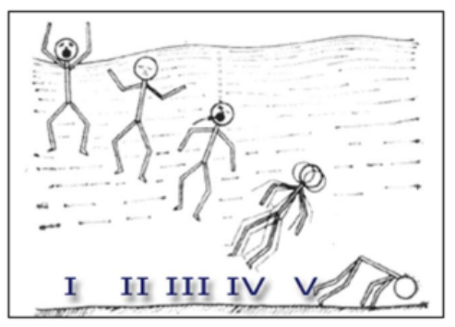
Mechanizm tonięcia c.d.
W procesie tonięcia można wyodrębnić pięć etapów:
Etap I
trwa zazwyczaj 5-15 sekund,
gwałtowne głębokie ruchy wdechowe i wydechowe wywołanymi podrażnieniem zakończeń nerwowych skóry przez zimną wodę,
może dojść do wciągnięcia niewielkich ilości wody do płuc.
Notes:
Objawy te charakterystyczne są dla przypadków niespodziewanego znalezienia się w wodzie.
Tonący zdaje sobie sprawę ze swojego położenia i stara się nie dopuścić do zachłyśnięcia wodą. Świadomość braku umiejętności pływania i ocena niebezpieczeństwa sytuacji wywołują panikę.

Slide 43
Mechanizm tonięcia c.d
Etap II – faza świadomego oporu
trwa tak długo, jak długo tonący jest w stanie powstrzymać się przed wciągnięciem wody do płuc – przeciętnie 30-60 s,
gwałtowne ruchy mające na celu wydobycie się na powierzchnię (intensywna praca mięśniowa pochłania duże zasoby tlenu, przez co skraca tę fazę blisko trzykrotnie).
Notes:
Przebieg tej fazy zależy od indywidualnej wrażliwości na brak tlenu, wytrenowania organizmu, temperatury wody i głównie od zasobów tlenu jaki zawierał organizm
w momencie zaistnienia wypadku.
Dalsza obrona przed wchłonięciem wody polega na nasileniu wydechów i połykaniu wody.

Slide 44
Mechanizm tonięcia c.d
Faza III
trwa zazwyczaj około 60-90 s,
jest fazą nasilonych oddechów (wymuszone silne ruchy oddechowe powodują wciąganie wody do płuc, a przy udanych próbach wynurzenia, choć na chwilę, następuje wciąganie mieszaniny wody i powietrza, a także kontynuowane jest często połykanie wody).
Notes:
Ma tu też miejsce niebezpieczeństwo wystąpienia wymiotów i zachłyśnięcia ich treści do dróg oddechowych.
Przeprowadzone badania stwierdzają, że w tym okresie wprowadzana jest największa ilość wody do płuc.

Slide 45
Mechanizm tonięcia c.d
Faza IV
postępujący zanik czucia i pobudliwości,
trwa około 60-90 s,
zatrzymanie oddechu i utrata przytomności (poprzez niedotlenienie ośrodkowego układu nerwowego).
W związku z utratą przytomności przez tonącego wcale nie zmniejsza się zagrożenie dla ratującego!!! Wywołanie dotykiem odruchu obronnego może stać się powodem silnego chwytu za przedmioty znajdujące się w zasięgu ręki tonącego.
Notes:
Jest to już ostatni moment do pomyślnej akcji ratunkowej i jeżeli w tym czasie tonięcie nie zostanie przerwane, niechybnie grozi to śmiercią ofiary wypadku.

Slide 46

Mechanizm tonięcia c.d
Faza V
trwa około 30-50 s,
zazwyczaj kilka tzw. "końcowych ruchów oddechowych", dziejących się poza świadomością osoby tonącej.
Po tym fakcie brak jest już jakichkolwiek zewnętrznych przejawów życia.
Zakończeniem tego okresu jest śmierć.
Proces tonięcia trwa zazwyczaj od 3 do 6 min.
Czas ten zasadniczo zależny jest głównie od przebiegu fazy II.

Slide 47
Postępowanie ratownicze w sytuacji wystąpienia wypadku nurkowego
Definicja: Wypadek nurkowy – każda sytuacja awaryjna, związana z przebywaniem pod wodą pod zwiększonym ciśnieniem i oddychaniem sprężonym czynnikiem oddechowym, która doprowadziła do sytuacji zagrożenia życia, czy do uszczerbku na zdrowiu lub była udzielana pomoc medyczna lub przedmedyczna.
W trakcie wypadku nurkowego postępujemy zgodnie z instrukcją postępowania – wypadek nurkowy.
Notes:
W razie wystąpienia wypadku nurkowego należy przerwać wykonywanie prac podwodnych i podjąć niezbędne kroki mające na celu bezpieczną ewakuację poszkodowanego nurka na powierzchnię wody.

Slide 48
Postępowanie ratownicze w sytuacji wystąpienia wypadku nurkowego c.d.
przerwanie wykonywania prac podwodnych
organizacja akcji ratunkowej przez kierującego pracami podwodnymi/Dowodzącego działaniem ratowniczym
bezpieczne wydobycie poszkodowanego nurka spod wody oraz na brzeg
postępowanie zgodnie z „Instrukcją postępowania – wypadek nurkowy”
zabezpieczenie medyczne:
- zestaw PSP R1,
- defibrylator,
- zapas tlenu 1500 l.

Slide 49
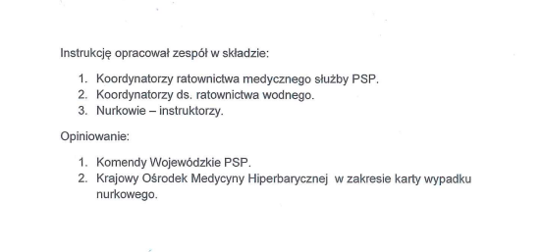
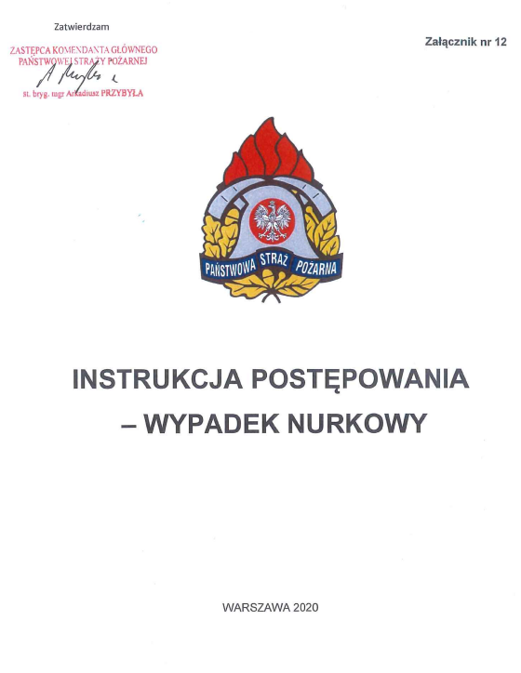
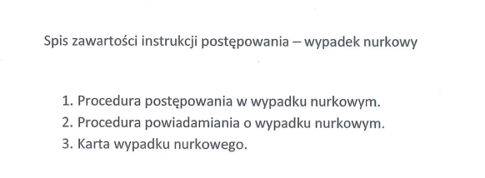
Instrukcja postępowania – wypadek nurkowy

Slide 50
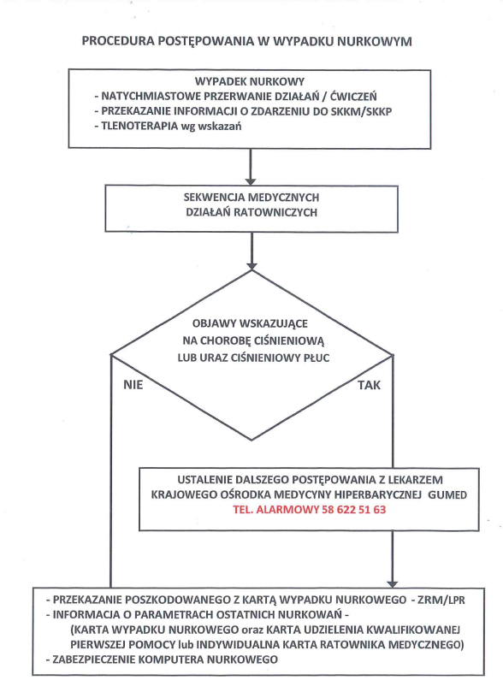
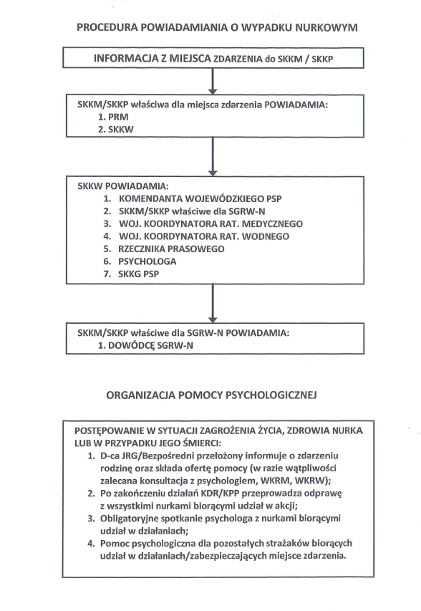
Instrukcja postępowania – wypadek nurkowy c.d.
Procedury

Slide 51
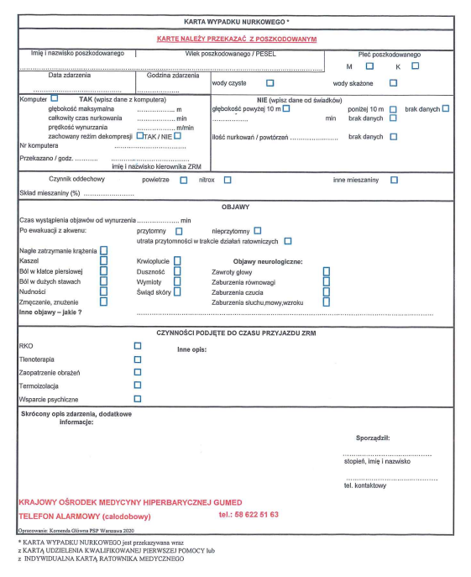
Instrukcja postępowania – wypadek nurkowy c.d.
Karta wypadku nurkowego

Slide 52
Zastosowanie komór dekompresyjnych
• leczenie chorób nurkowych,
• prowadzenie dekompresji przerywanej,
• zabezpieczenie prac i operacji podwodnych,
• ratowanie załóg okrętów podwodnych i nurków nie mogących wynurzyć się samodzielnie,
• prowadzenie treningów ciśnieniowych nurków,
• przeprowadzenie testów tolerancji tlenowej,
• przeprowadzenie doświadczeń i prac badawczych
pod zwiększonym ciśnieniem,
• leczenie trudno gojących się ran,
• seanse tlenowe.

Slide 53
Zastosowanie komór dekompresyjnych c.d.
Komory dekompresyjne mają także zastosowanie w leczeniu urazów nurkowych,
np. w zwalczaniu zatorów gazowych, które są następstwem choroby ciśnieniowej (dekompresyjnej) lub urazu ciśnieniowego płuc, powodujących najczęściej objawy
ze strony ośrodkowego układu nerwowego (mózgowie, rdzeń kręgowy), płuc, serca.
Leczenie zatorów obejmuje:
• rekompresję i dekompresję leczniczą,
• oddychanie tlenem pod zwiększonym ciśnieniem,
• wspomaganie intensywnego leczenie farmakologicznego.
Notes:
Najczęściej mamy do czynienia z zatorami tętniczymi.

Slide 54
Zastosowanie komór dekompresyjnych c.d.
Komory ciśnieniowe to cylindryczne lub kuliste konstrukcje stalowe wyposażone w następujące systemy:
zasilania i odprowadzania mieszaniny gazowej,
wyrównywania ciśnienia między przedziałami komory,
zasilania tlenem,
ogrzewania,
łączności telefonicznej,
zasilania w wodę,
czujników analizujących zawartość gazów,
aparaturę monitorującą czynności życiowe,
śluzy do podawania żywności i leków,
śluzy odbierania nieczystości i odchodów,
wyposażenie mieszkalne.

Slide 55
Zastosowanie komór dekompresyjnych c.d.
Korzyści ze stosowania tlenu pod wysokim ciśnieniem:
• szybsze rozpuszczanie zatorowych pęcherzyków gazu,
• szybsza eliminacja z organizmu gazu obojętnego,
• zwiększone utlenowanie uszkodzonych
tkanek,
• znacznie krótszy czas leczenia,
• możliwość elastycznych zmian czasu leczenia,
• większa skuteczność leczenia od tabel
powietrznych.

Slide 56
Metryczka prezentacji
Data powstania pierwowzoru: 20.04.2023
Data ostatniej aktualizacji: 13.12.2023
Bieżący nr wersji: 04/3T/2023
Autor:
  st. kpt. Michał Olszewski
  st. kpt. Tomasz Śpiewak
  kpt. Rafał Ziemiański
  asp. sztab. Franciszek Lasek

